Slide 1
Gezonde leefstijl en omgeving
Leerjaar 1, periode 4, week 1
Beinvloeden van gedrag

Slide 2
Leerdoelen vandaag:
Je kunt het begrip nudging uitleggen
Je kunt verschillende voorbeelden benoemen om gedrag op een positieve wijze te beïnvloeden.
Je kunt bovengenoemde leerdoelen koppelen aan het IBS

Slide 4
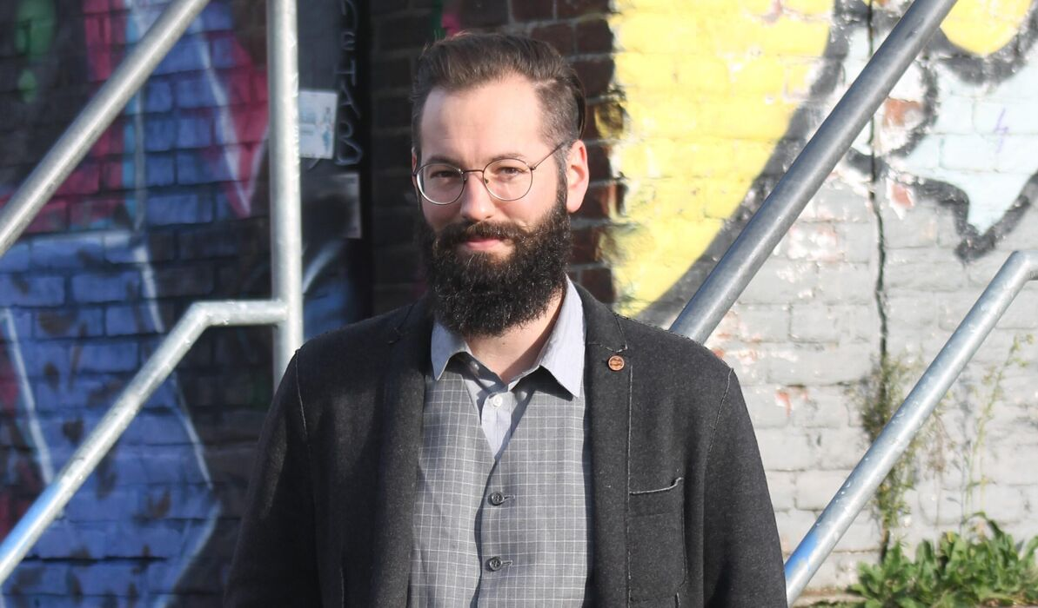
Opdrachtgever periode 4
“Het gebied rondom de Hall of Fame verandert, daardoor ontstaat er ruimte voor nieuwe creatieve ideeën voor én door Tilburgers.”
Directeur Hall of Fame

Slide 5
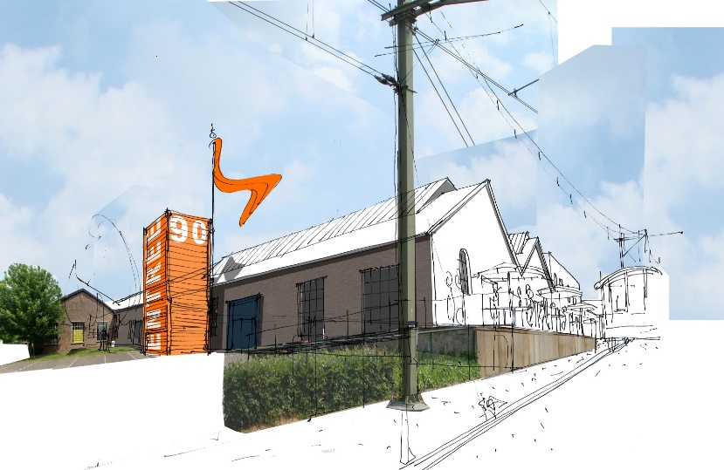
Opdrachtgever periode 4
Samen met Helicon MBO Tilburg wil Frederik ontwerpen aanleveren bij de gemeente Tilburg waarbij het vergroten van de leefbaarheid centraal moet staan. De ontwerpen zijn onderverdeeld in verschillende thema’s; lifestyle, biobased economy, vrijetijd, water & energie en stad & wijk.
Lifestyle
Hoe kan je het gebied in én rondom de Hall of Fame zo inrichten dat je de doelgroep aantrekkelijk gezond laat consumeren?
Biobased economy
Hoe kan in het gebied in én rondom de Hall of Fame zichtbaarheid geven aan afvalstromen en reststromen.
Water & Energie
Hall of Fame zoekt een creatieve oplossing voor het grote aanbod van (regen)water.
Vrijetijd
Hoe kan in het gebied in én rondom de Hall of Fame rekening worden gehouden met diversiteit van festivals voor verschillende doelgroepen
Stad & wijk
Hoe kan je het gebied zo inrichten dat je de burgers/ bewoners actief kan laten deelnemen aan- en meer betrokken kan laten zijn bij de activiteiten van Hall of Fame.

Slide 6
Hoe ga je verleiden? Gedrag beïnvloeden middels nudging https://youtu.be/SByymar3bds Nudging is een duwtje geven in de goede richting door het gewenste gedrag aantrekkelijk te maken, zonder mensen daarbij in hun vrijheden te beperken. Het doel is gedrag (licht) bijsturen, waarbij het gaat om onderbewust gemaakte keuzes.

Slide 7
Wat vinden jullie?
Hoe wordt momenteel gedrag vanuit de overheid gestimuleerd in het kader van COVID-19
Welke voorbeelden zie je?
Wat vinden jullie hiervan?

Slide 8
Zelf aan de slag met nudging
Zoek zelf eens voorbeelden op het gebied van gezondheid (voeding, beweging, ontspanning, sociale interactie).
Welke zijn mogelijk interessant voor het IBS.
Maak met je groepje een kleine presentatie gebruik filmpjes en plaatjes.
20 minuten voorbereiding.
5 minuten presenteren per groepje.

Slide 9
Afsluitend verzoek
Stichting VoedSpoor wil het bewustzijn over eetgedrag van bewoners van Tilburg vergroten en spelenderwijs gezonde keuzes stimuleren voor bijvoorbeeld biologisch, natuurlijk en lokaal voedsel. Het gaat er niet om bestaande keuzes te veroordelen, maar om het creëren van een breder perspectief en het vergroten van keuzemogelijkheden.
https://forms.gle/i4FSimTraQfCgz9s9

